Slide 1
Автор: Остякова Альбина Расимовна, учитель-логопед
МБОУ НОШ с. Северный
Сарапульский район
Создание мультфильма
«Как буква О
готовилась к Новому году»

Slide 2
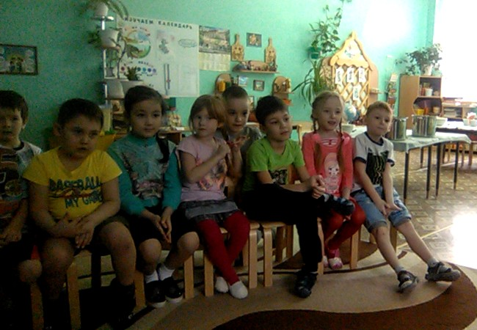
Просмотр мультфильма «Мышь и воробей», выбор сценария для мультфильма

Slide 3
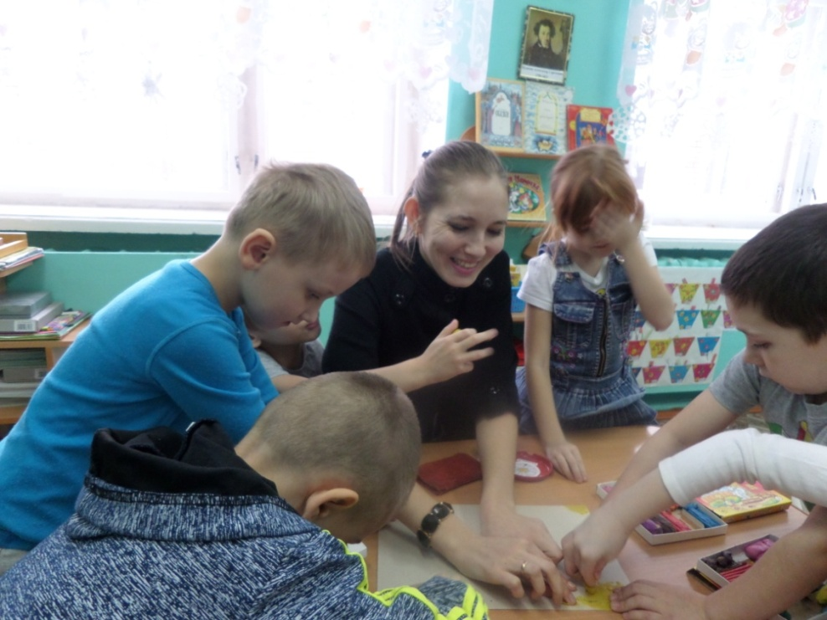
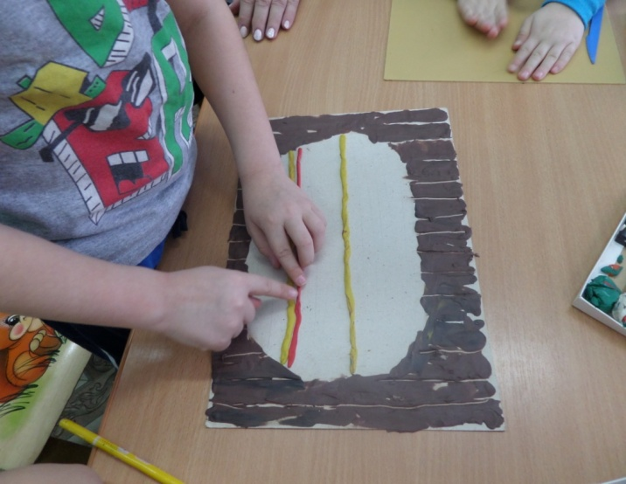
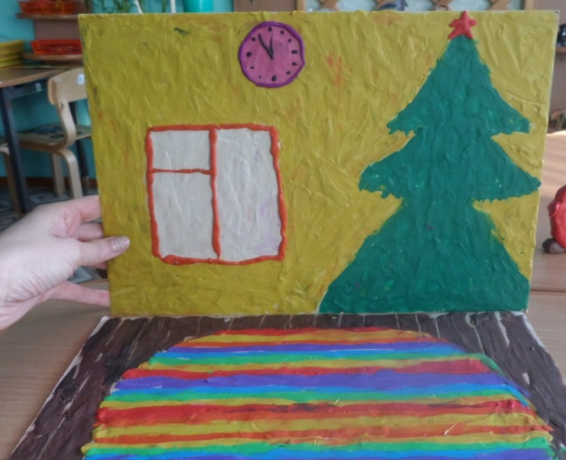
Приготовление
основного фона

Slide 4
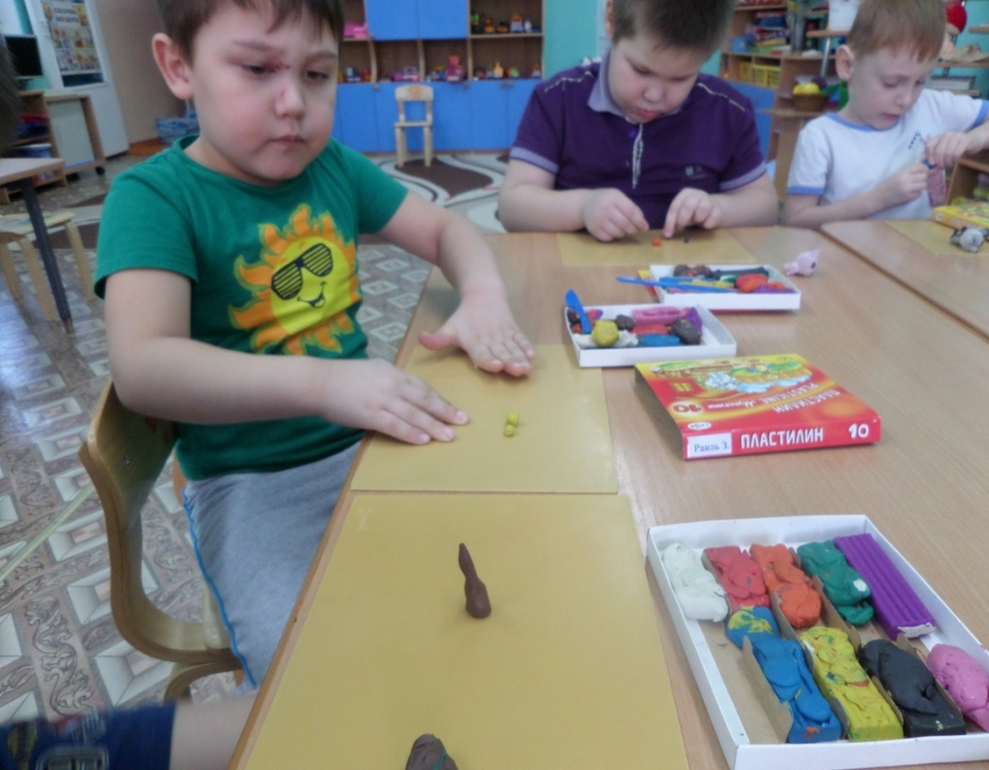
Изготовление пластилиновых деталей

Slide 5
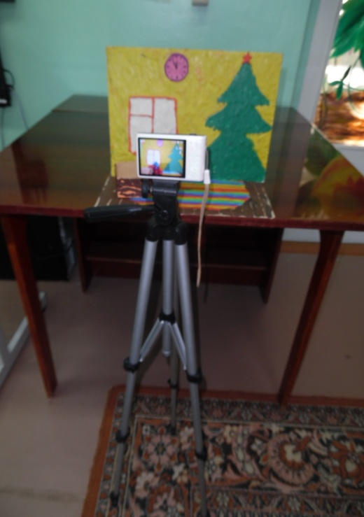
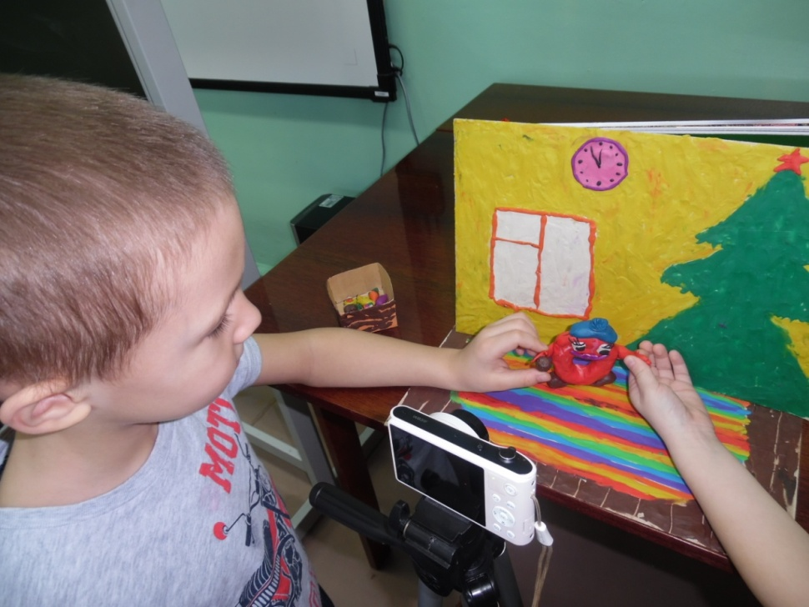
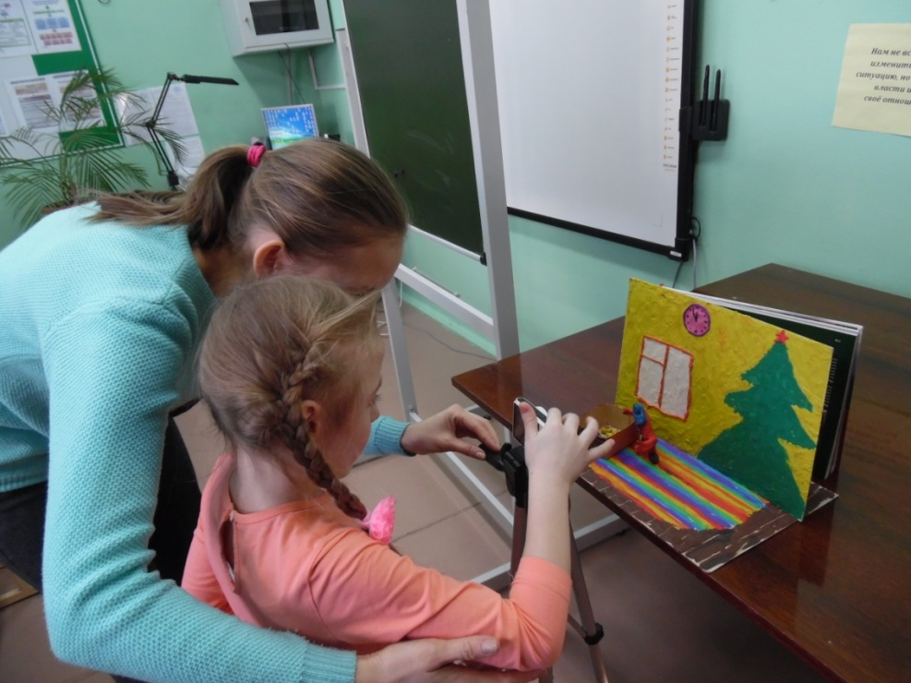
Съёмка

Slide 6
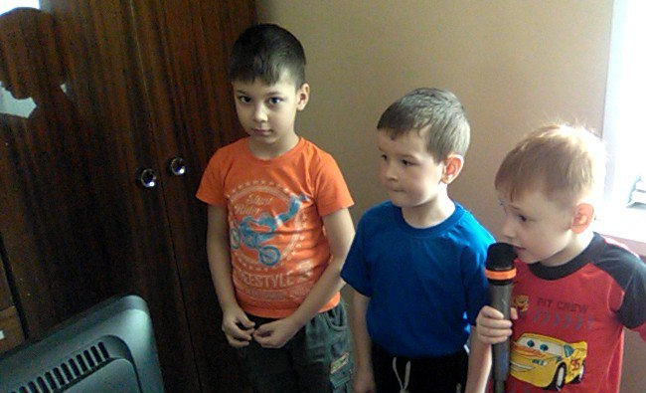
Монтаж и запись звука

Slide 7
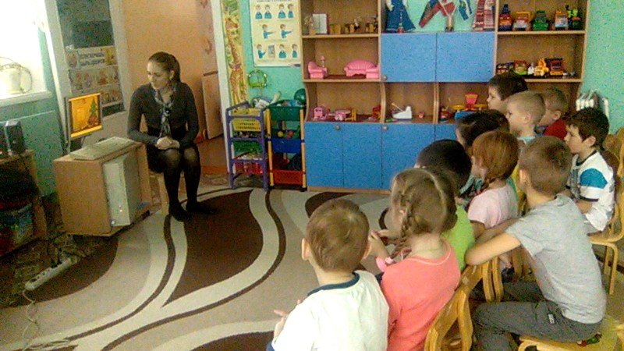
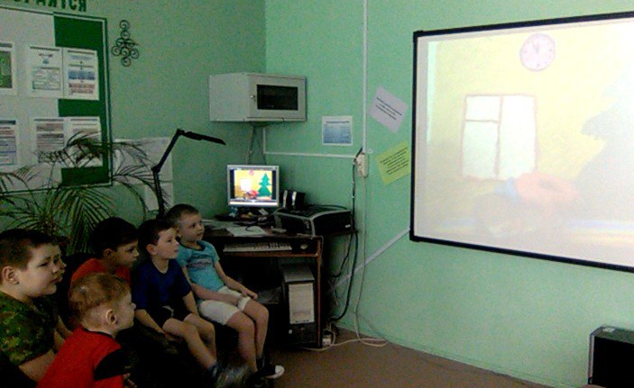
Просмотр созданного мультфильма

